Slide 1

大気循環と日本海が影響を
与えた2012年冬の異常気象
Abnormal winter weather in Japan during 2012 controlled by large-scale atmospheric and small-scale oceanic phenomena
安藤 雄太
地球環境気候学研究室 512M228
指導教員 立花 義裕 教授
2012/12/11 日本周辺域の上空から

Slide 2
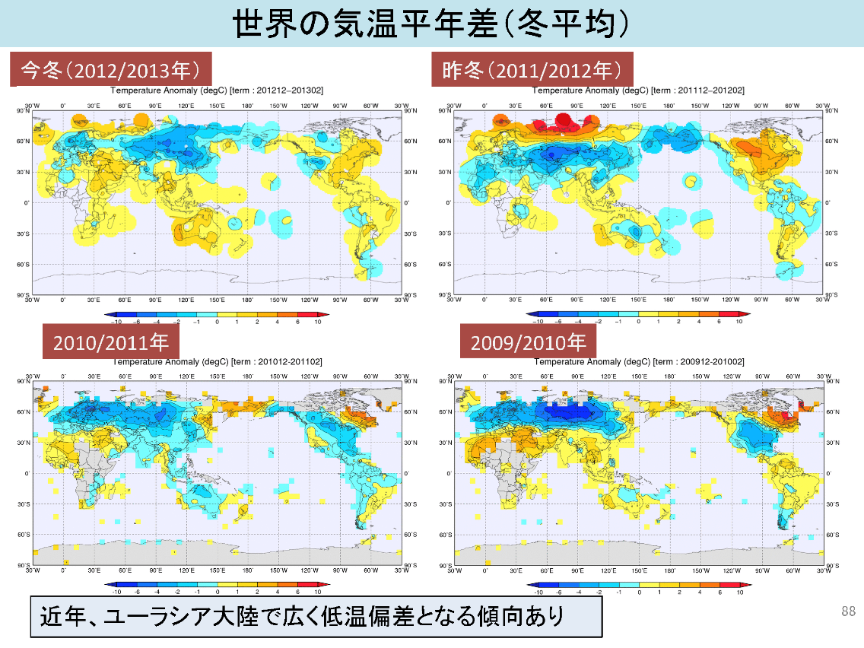
近年，連続する日本の寒冬
2012/13年
2011/12年
2010/11年
2009/10年
気象庁，2012/2013年冬の循環場の特徴

Slide 3
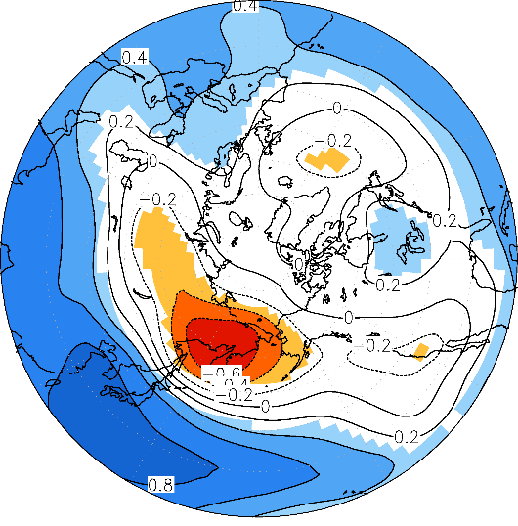
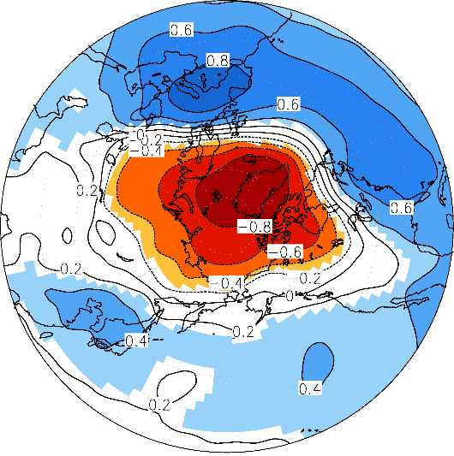
日本の冬の気候に影響を与える大気循環
e.g. 安中・花輪，2008
西太平洋（WP）パターン
北極振動（AO）

Slide 4
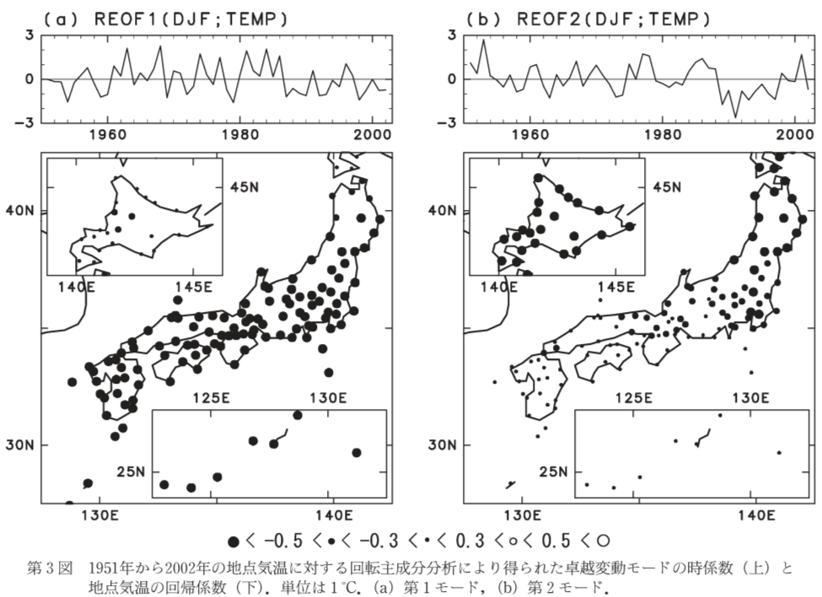
WPとAOと日本の気温との相関
安中・花輪，2008
日本の冬季の天候は，WPとAOが支配的要因
（AO負＆WP負で全国的に寒くなる）

Slide 5
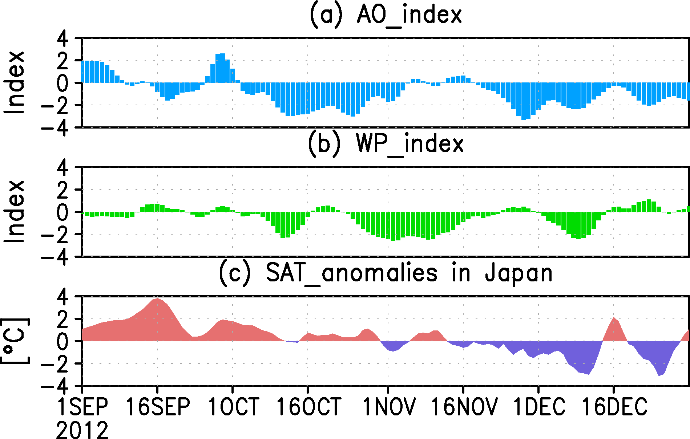
研究背景
2012/13 冬
寒冬→3年連続
2012/10～12
北極振動（AO）負
＆西太平洋（WP）パターン負が持続
AO負：東アジアへ寒気流入
（Jeong and Ho, 2005）
WP負：東アジアが低温
（Gong et al., 2001）
2012年
AO負＆WP負で5日以上持続
P2：寒かった
P1：あまり寒くなかった
P1
P2
3ヶ月持続は初めて
研究目的
2012年10月の寒気吹き出し
AO負 & WP負でも，日本は寒くなかった
その原因は？
AO 負
WP 負
結論
日本海の海面水温（SST）

Slide 6
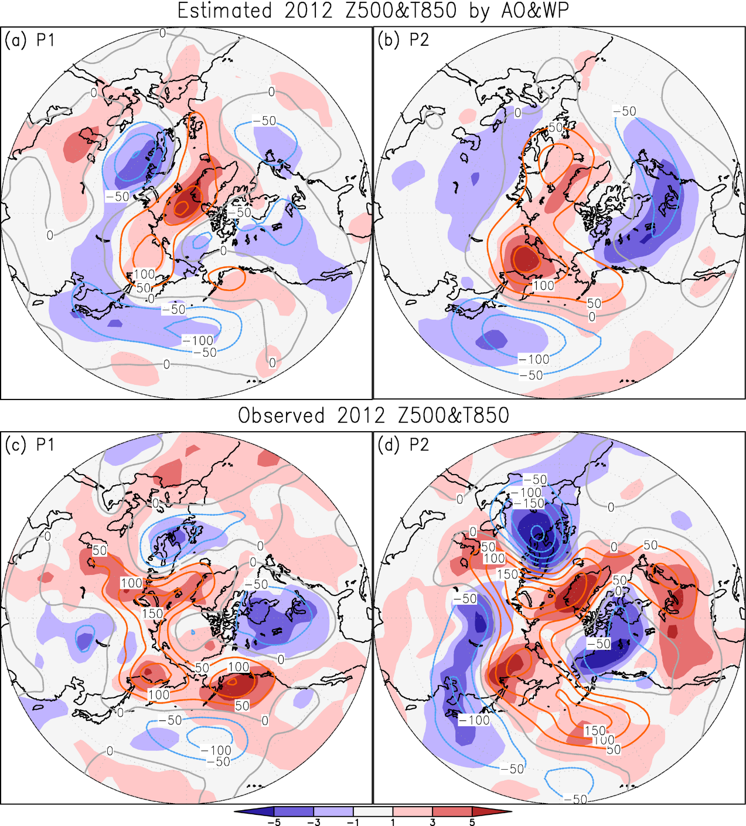
大規模大気循環
AO & WP重回帰の推定値と観測値の比較（2012年）
重回帰の推定値
P1
P2
P2 寒気が到達
P1 観測値のみ寒気が到達せず
観測値
P1
P2
線：5000m付近の気圧偏差
色：1500m付近の気温偏差

Slide 7
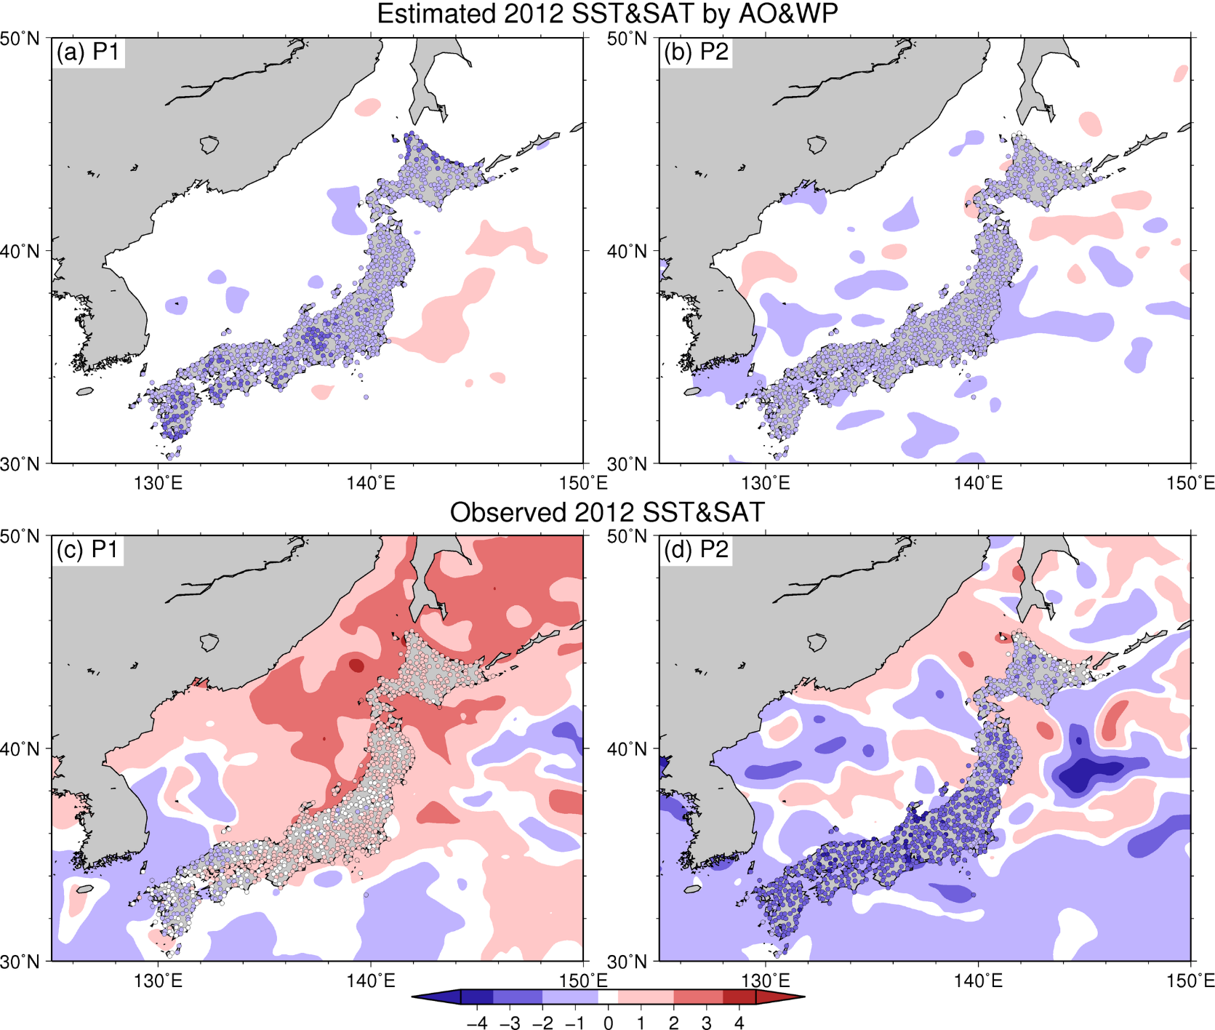
大規模大気循環
AO & WP重回帰の推定値と観測値の比較（2012年）
重回帰の推定値
P1
P2
P1 暖めた要素
P2 冷やした要素
観測値
P1
P2
色：温度偏差

Slide 8
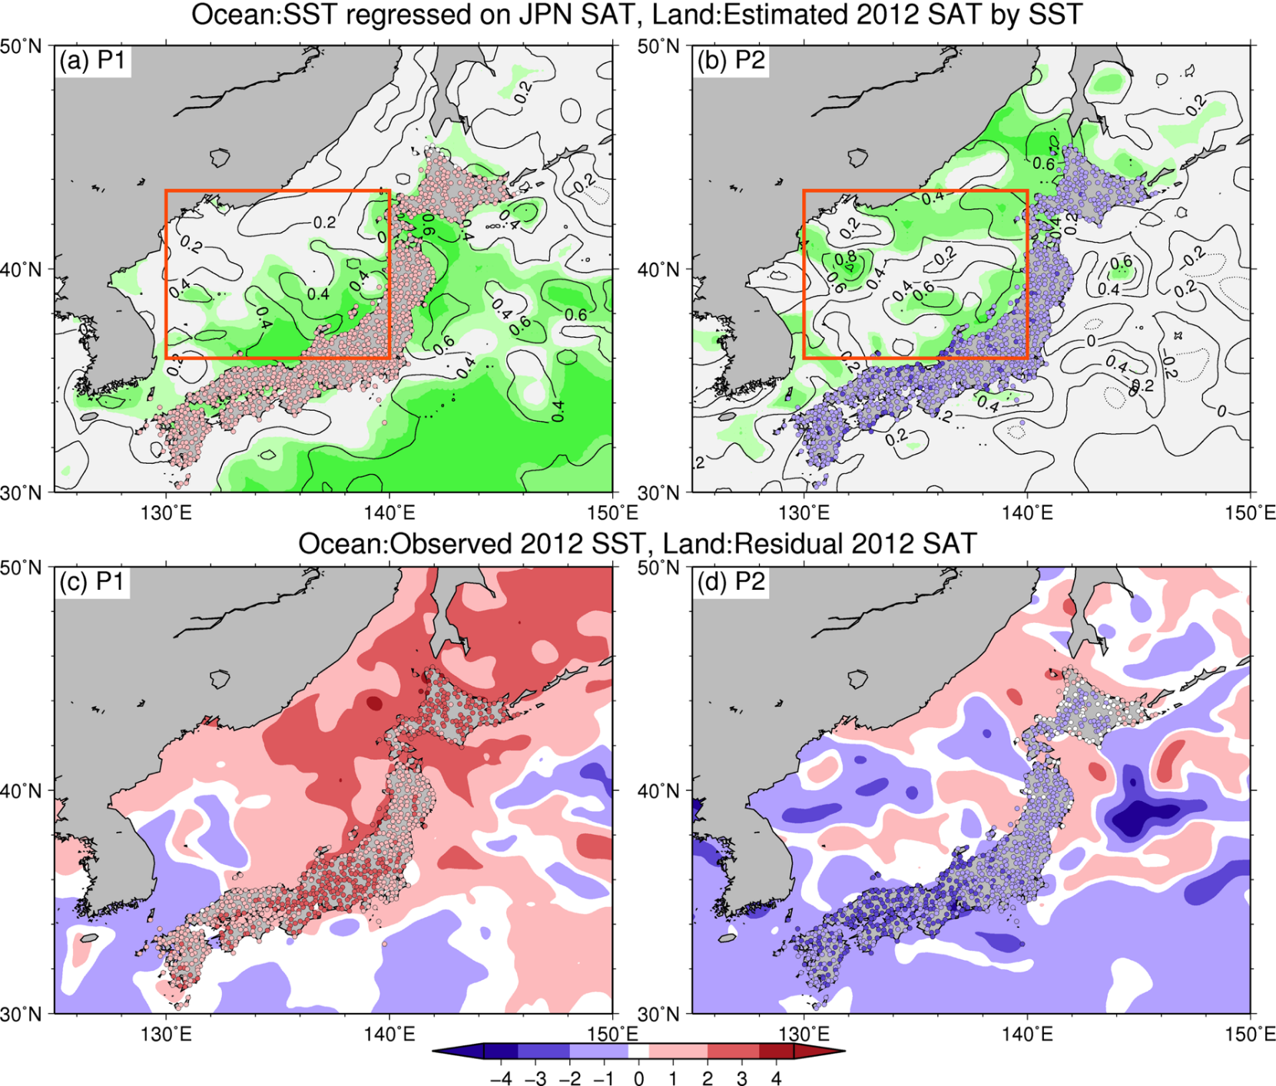
小規模海洋
SST回帰の推定値とAO&WP重回帰の残差との比較（2012年）
海：地表気温（トレンド除去）回帰係数
陸：SST（トレンド除去）回帰の推定値
P1
P2
AO＆WPで説明できない成分を
日本海SSTで説明できる
海：観測値
陸：AO&WP重回帰の残差
陸：温度偏差，海の線：回帰係数，海の色：有意水準
P1
P2
色：温度偏差

Slide 9
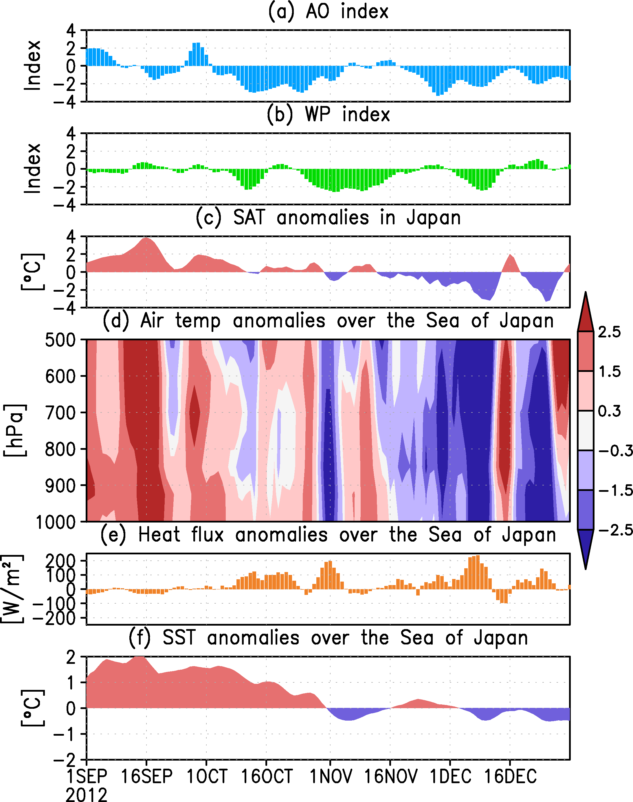
考察 〜日本海SSTと地表気温との関係〜
因果ではなく，結果同士？
①「AO＆WP⇒地表気温・SST？」
→AO＆WP vs SSTは無相関
②「第三の大気パターン⇒地表気温・SST？」
→推定値は観測値と似ていない
AO負＆WP負：日本付近に寒気到来
←日本海の熱フラックス 大
P1：SST 異常に高温（観測史上最高）
→地表，あまり冷やされず
P2：SST 低温
→地表，より冷えた
日本海SSTが地表気温に影響
P1
P2

Slide 10
まとめ
3ヶ月持続
は初めて
2012/10～12月
大規模な大気循環：
AO負＆WP負の異常な持続
→日本は寒くなるはず
小規模な海洋：
日本海SST
10月の寒気吹き出し（P1）：
SST 異常な高温→AO・WPの影響に勝り，地表冷やされず
12月の寒気吹き出し（P2）：
SST 低温→地表より冷やされた
Monthly Weather Review（American Meteorological Society）に投稿中
観測史上
最高

Slide 11
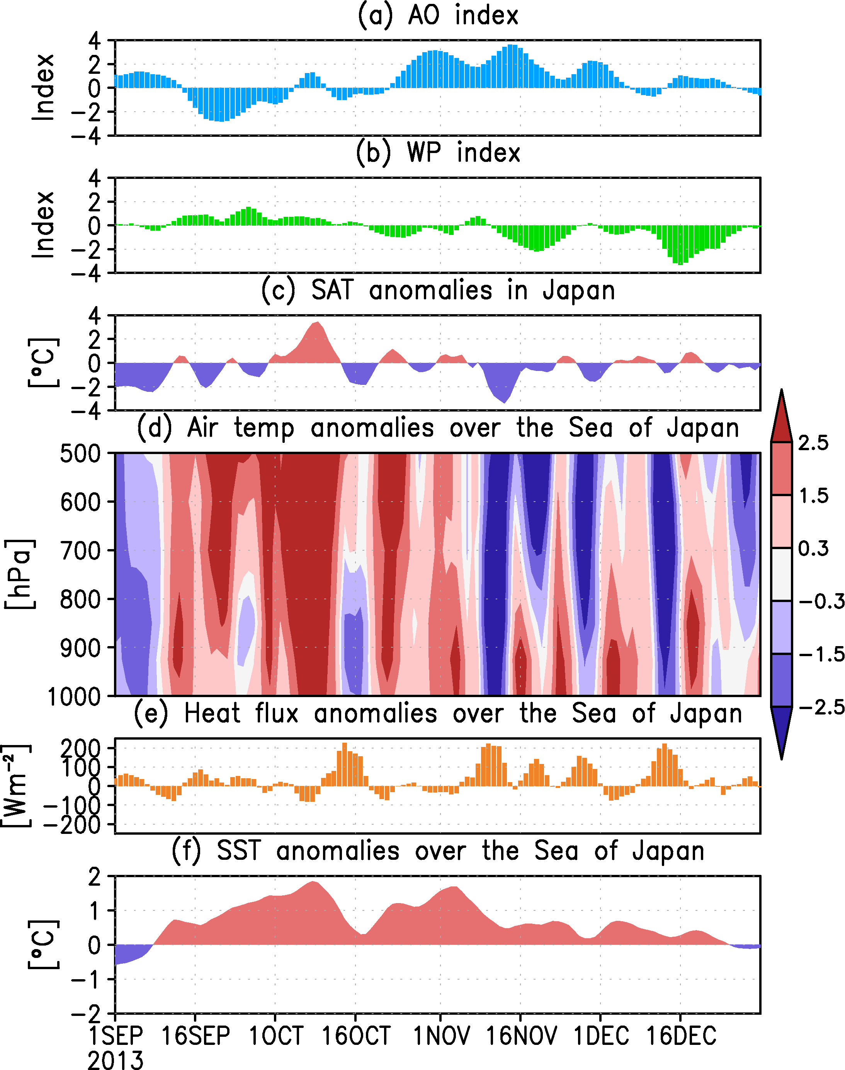


補足 今年の冬は？
地球環境気候学研究室HP
三重大 地球

Slide 13
2012年だけでなく，他の年・季節もSSTの影響は大きい？
北半球の大気パターン
  AO（Arctic Oscillation）
  WP（Western Pacific）Pattern
  EU（Eurasian）Pattern
  PNA（Pacific North American）Pattern
日本海のSST

Slide 14
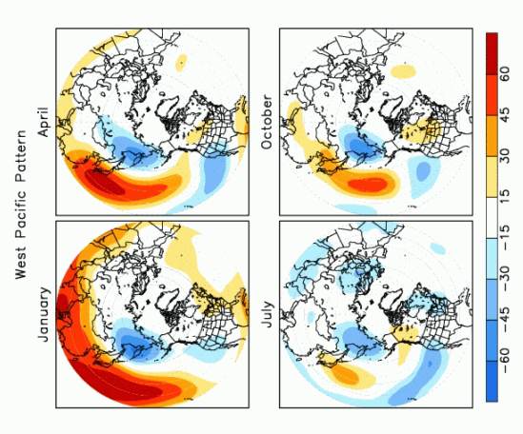
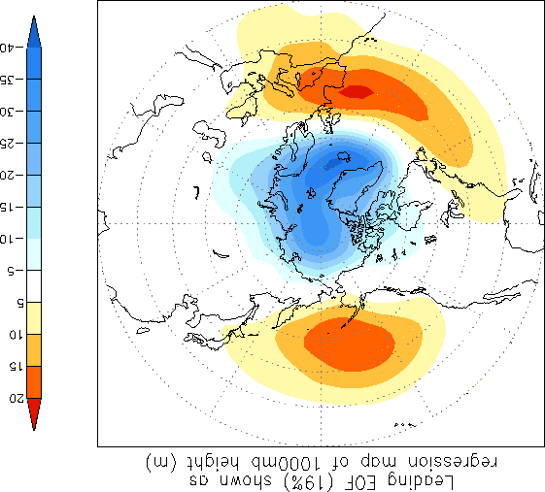
AO
WP

Slide 15
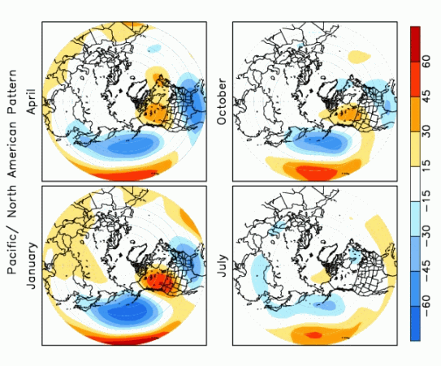
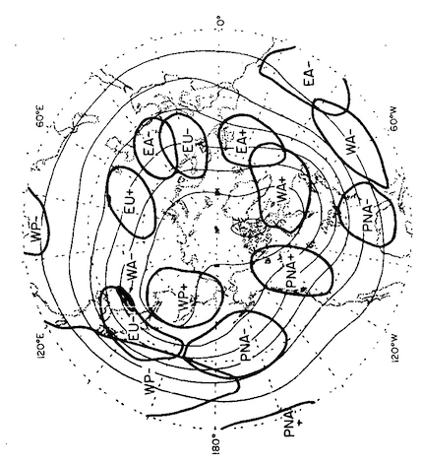
PNA
EU

Slide 16
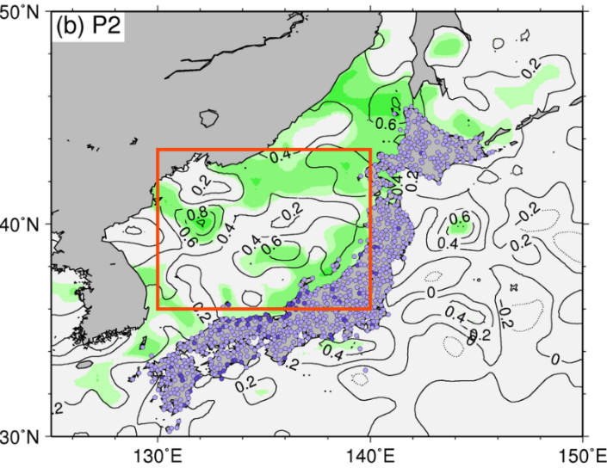
WJ・PJ
日本海SST

Slide 17
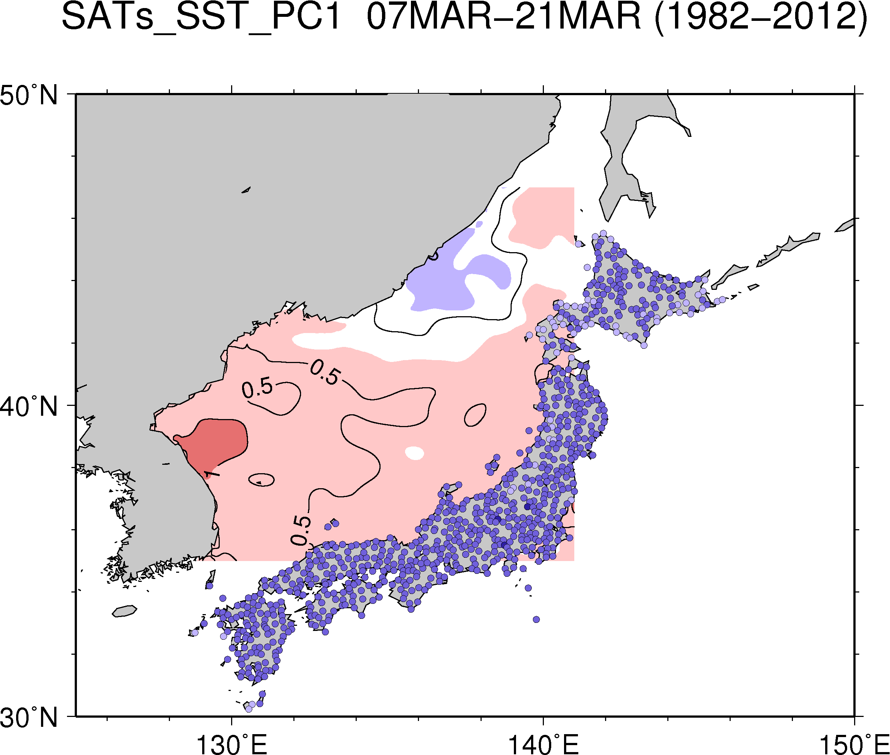
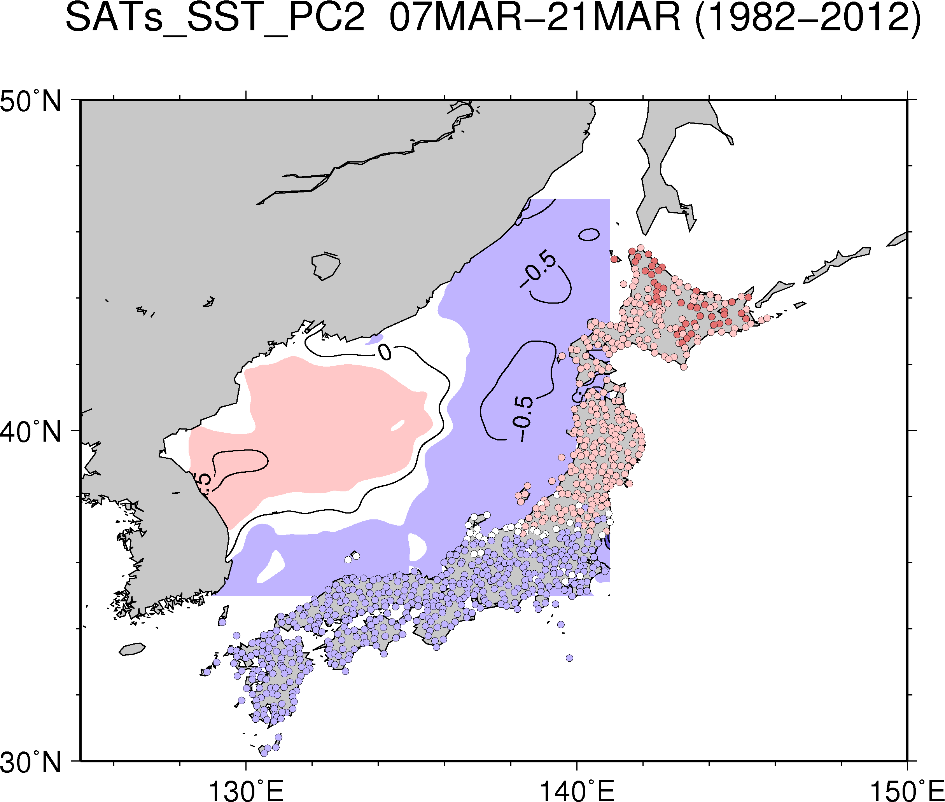
日本の地表気温・日本海SSTの主要変動成分
地表気温・日本海SSTのPC1，PC2は年間を通してほぼ同じ
地表気温：PC1：70%，PC2：20%
日本海SST：PC1：，PC2：

Slide 18
日本の地表気温との同時相関（15日平均）
9月頃から，AO，WP，EUが上昇
SSTは年間を通して高い
HFは年間を通して負

Slide 19
日本海SSTとの同時相関（15日平均）
全体的に気温より相関小
10～12月にWPとの相関大
AO，EUは冬の間ずっと相関大
9月頃にHFが正から負に変化

Slide 20
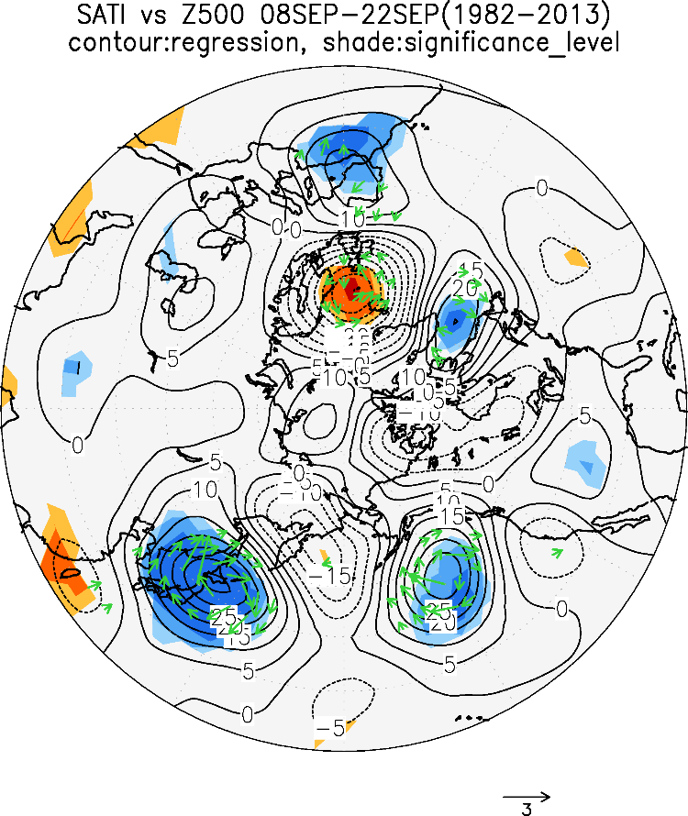
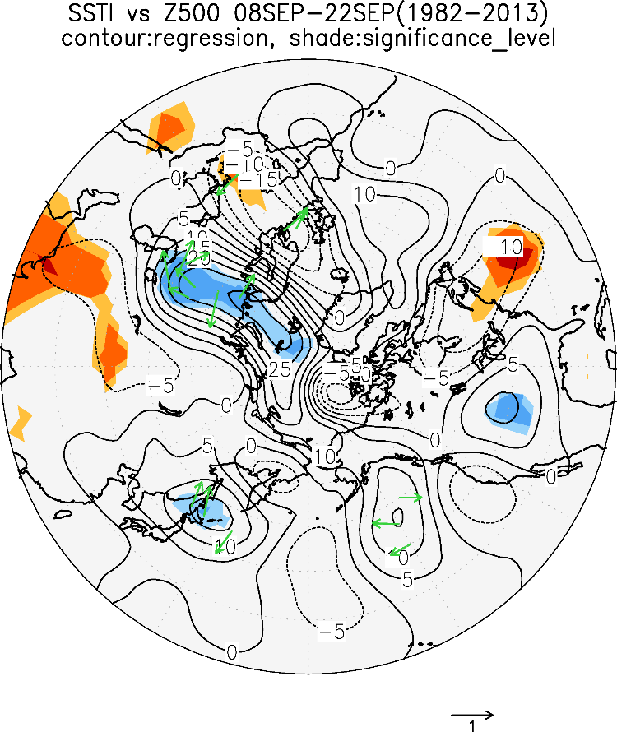
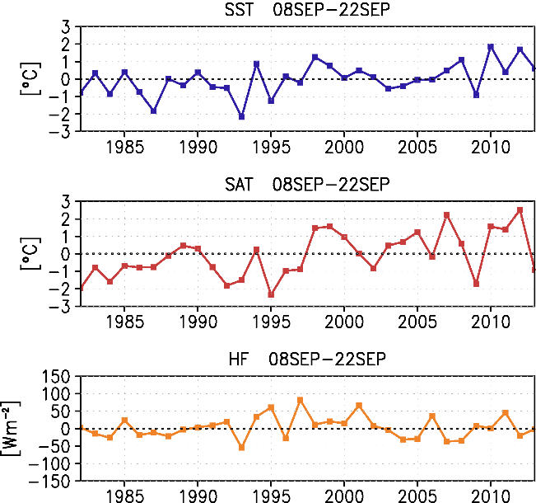
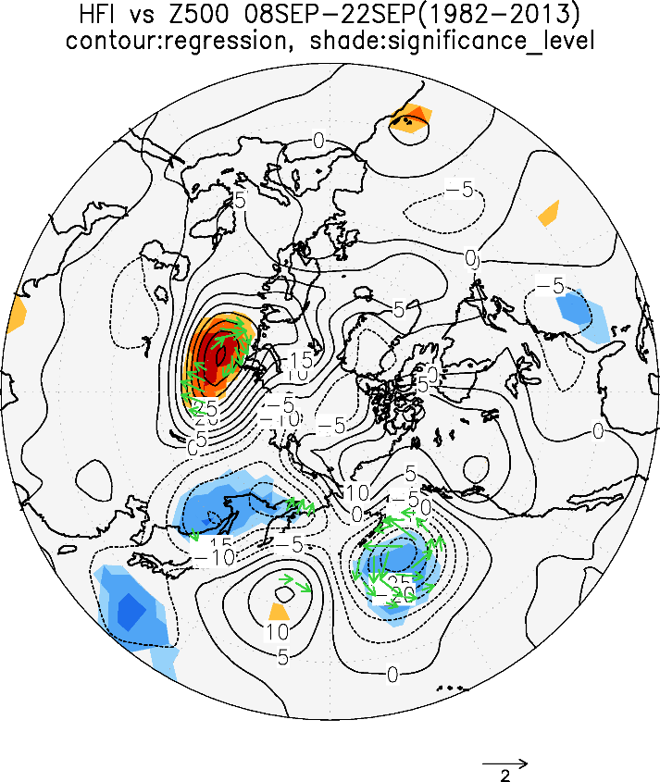
日本の地表気温・日本海SST・日本海熱フラックス vs Z500 9/8～22
はっきりしたパターンが見られない

Slide 21
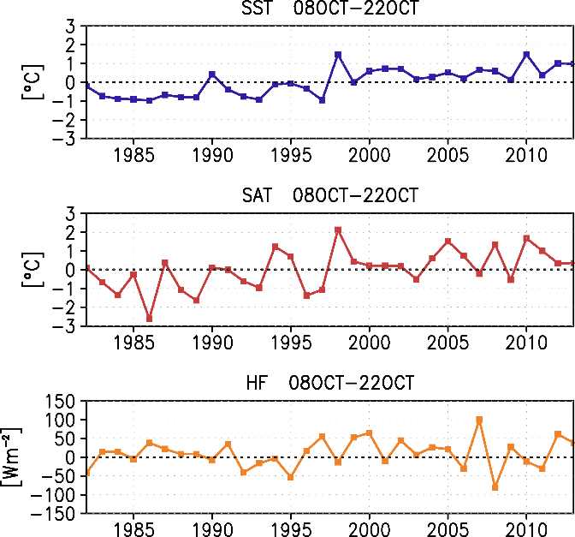
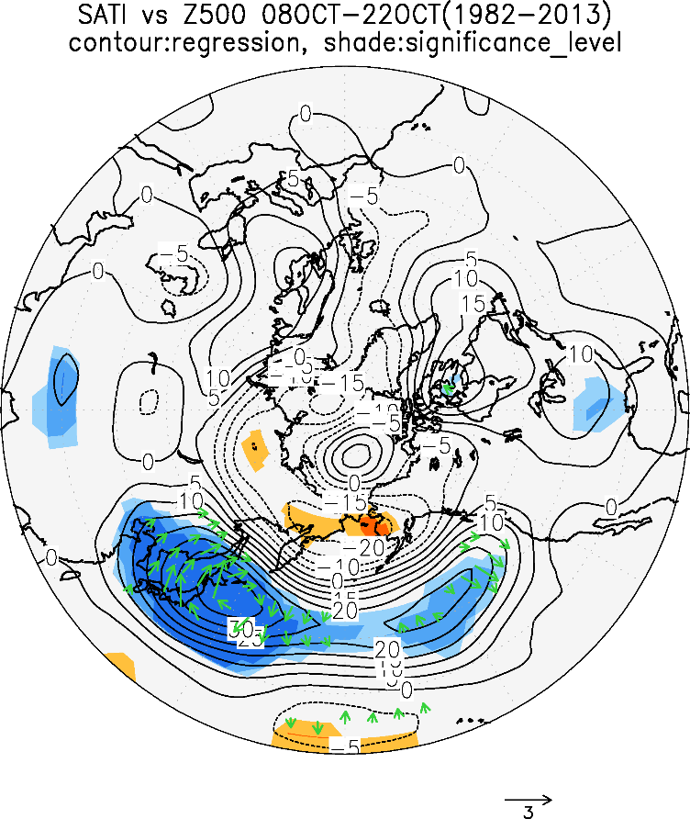
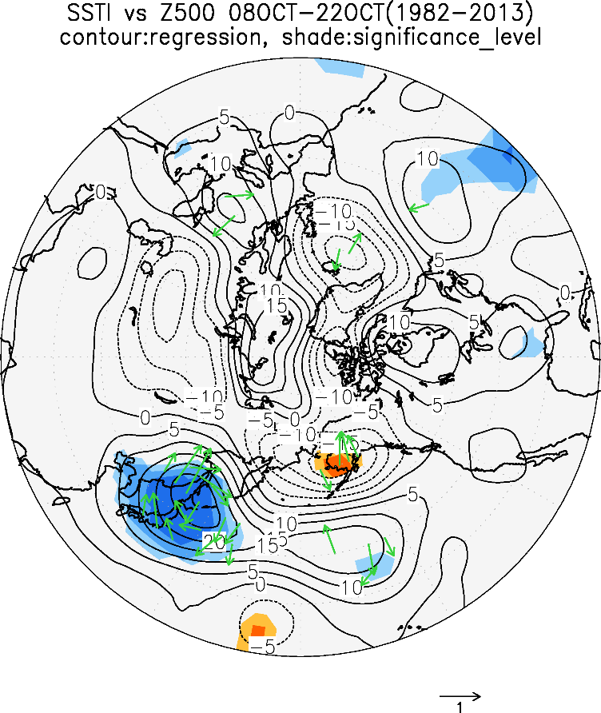
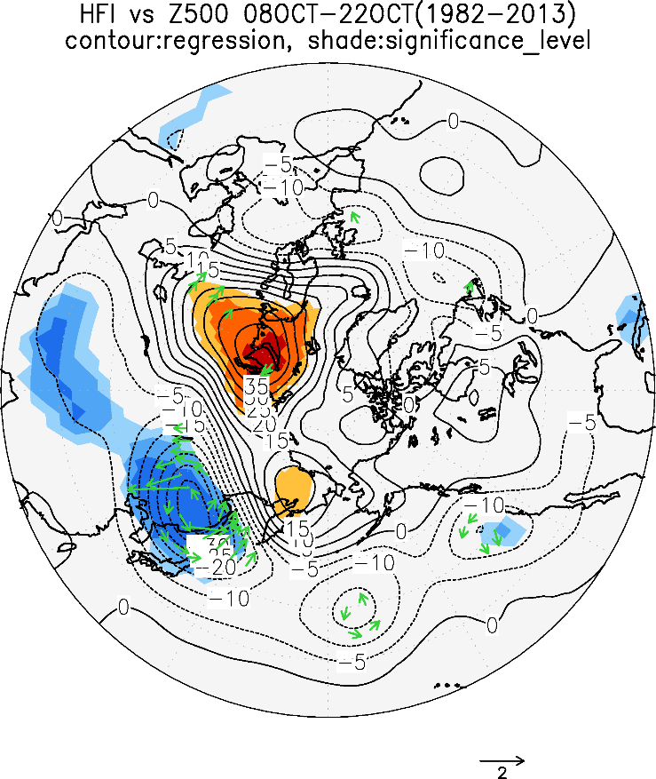
日本の地表気温・日本海SST・日本海熱フラックス vs Z500 10/8～22
まだはっきりしたパターンは見られない

Slide 22
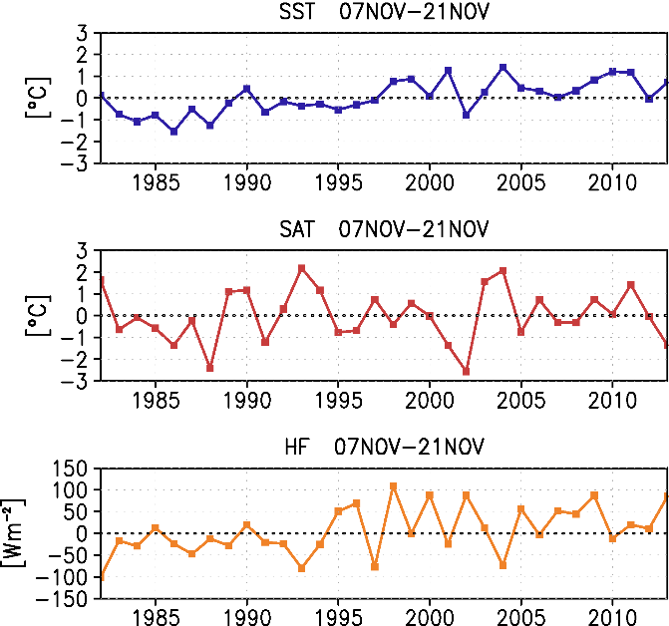
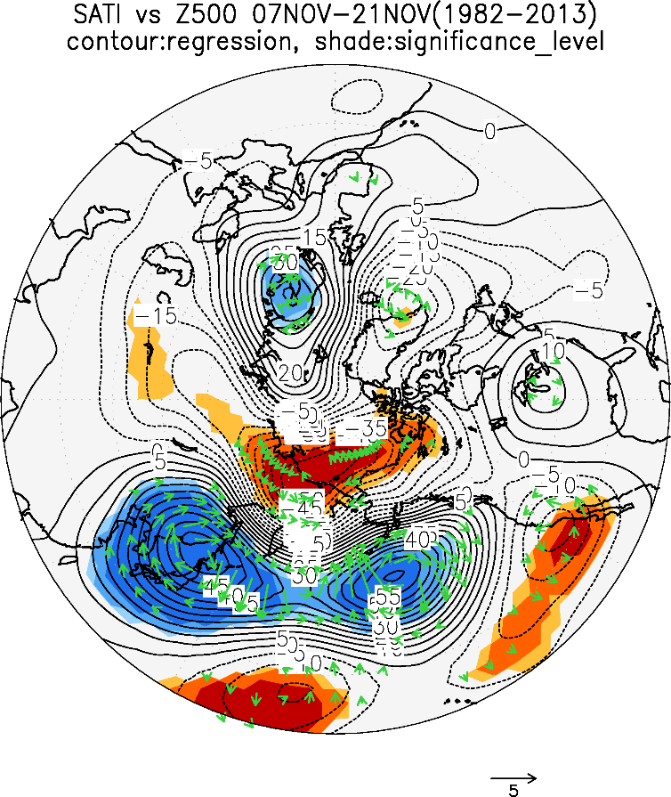
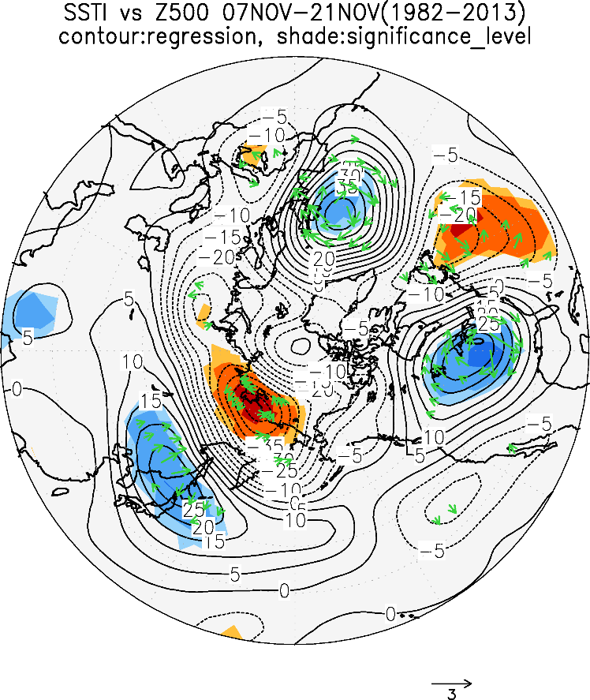
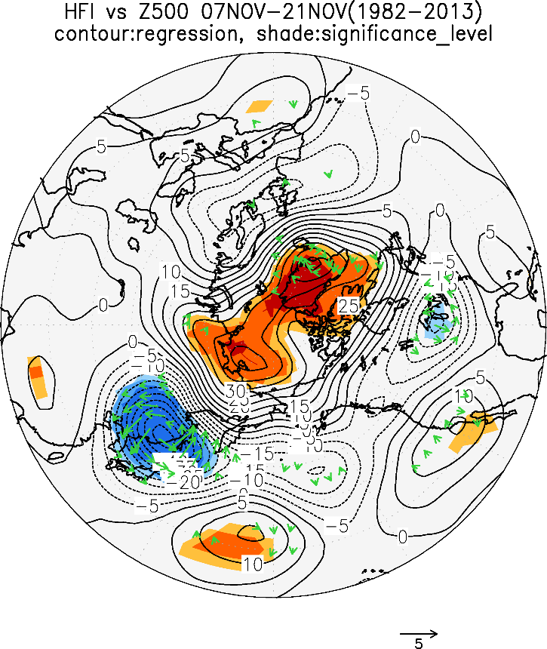
日本の地表気温・日本海SST・日本海熱フラックス vs Z500 11/7～21
EU，WP，PNAが合わさったパターン
SSTはWPと関連

Slide 23
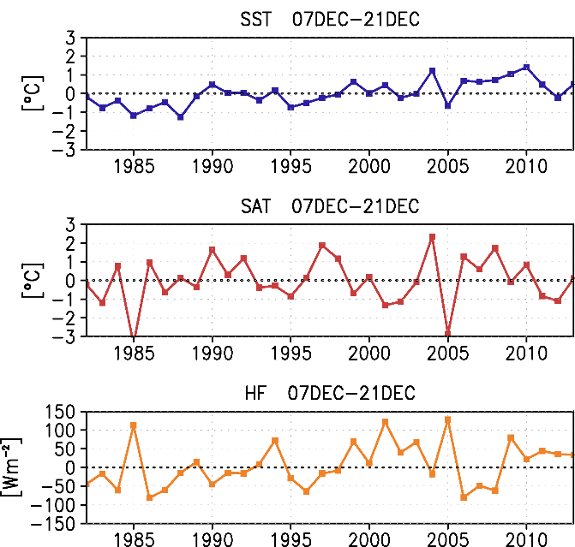
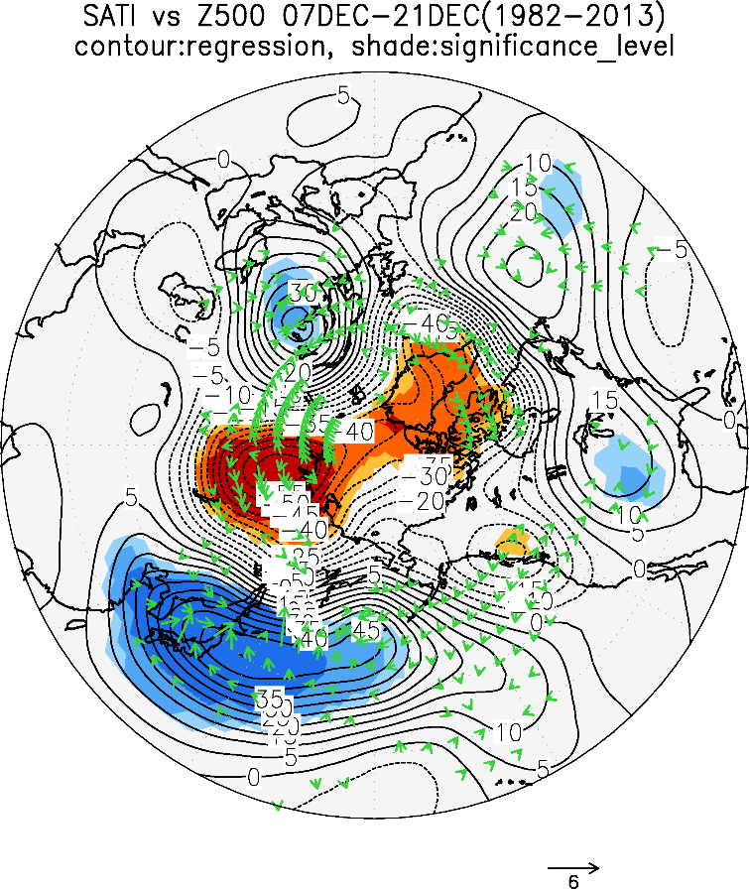
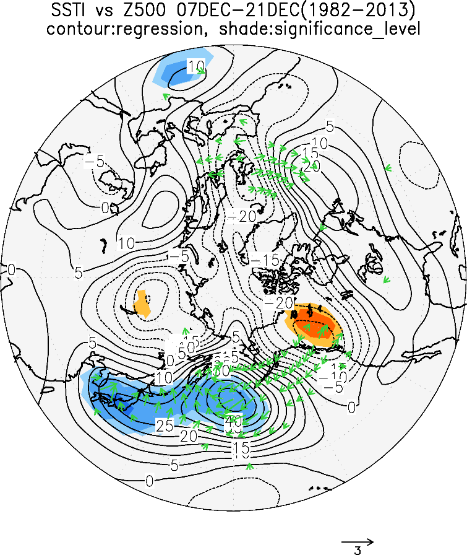
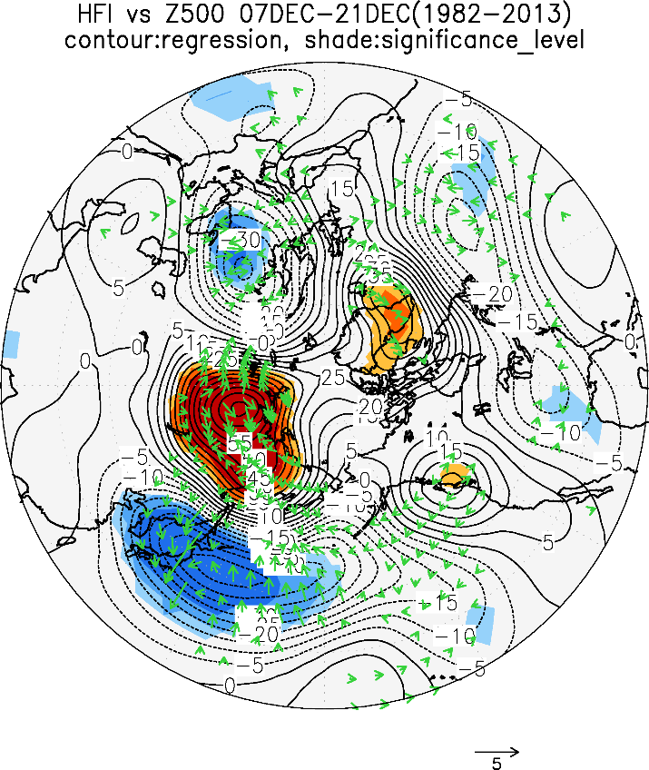
日本の地表気温・日本海SST・日本海熱フラックス vs Z500 12/7～21
EU，WP，PNAが合わさったパターン

Slide 24
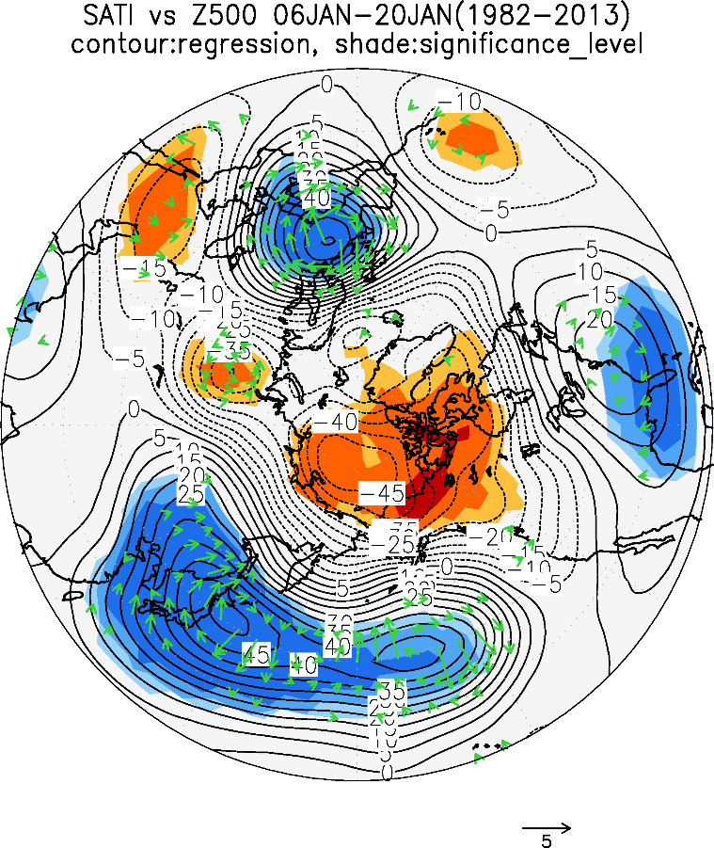
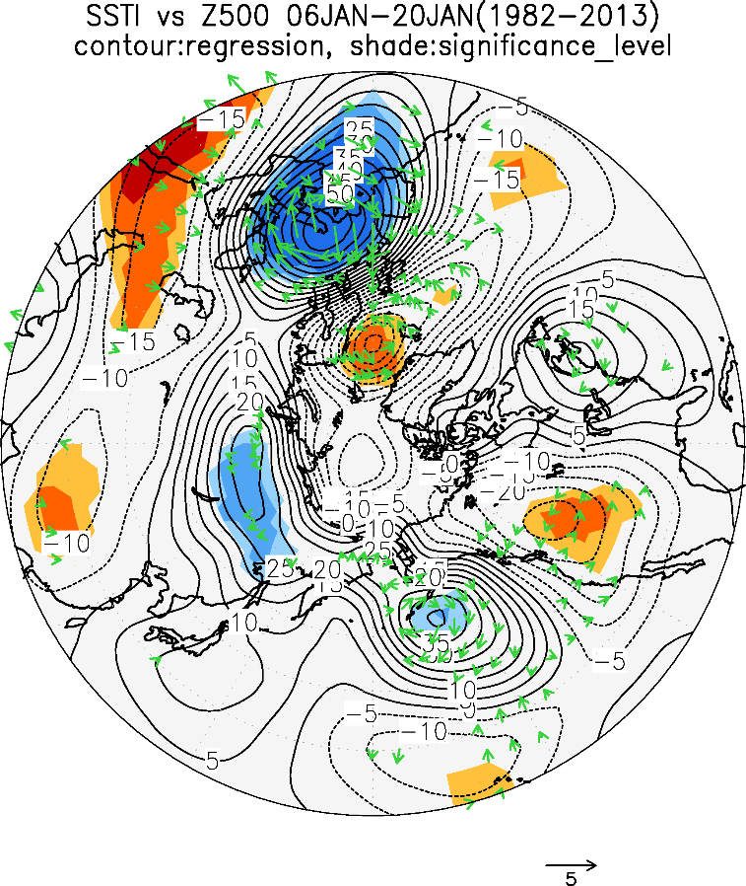
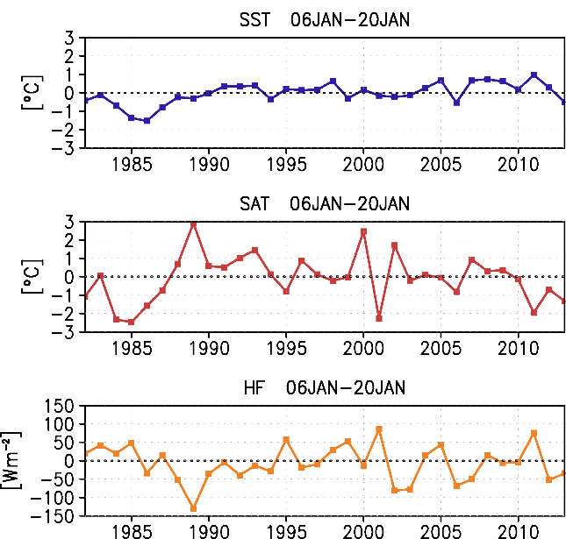
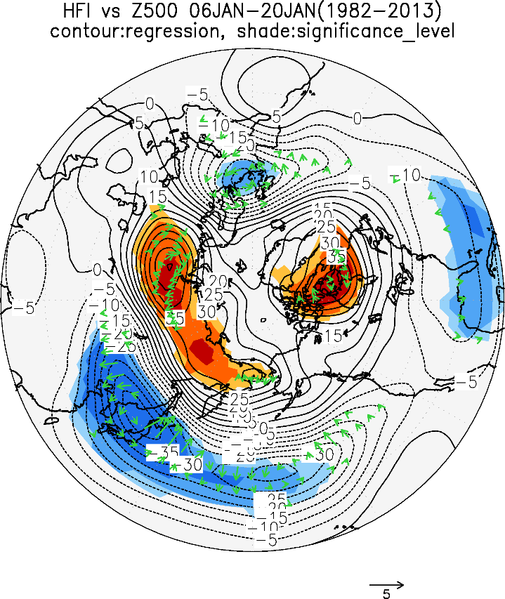
日本の地表気温・日本海SST・日本海熱フラックス vs Z500 1/6～20
日本上空の高低気圧大

Slide 25
まとめ2
日本の地表気温
秋から冬：AO，WP，EUとの相関大→先行研究と整合的
日本海SSTは年間を通して相関大
→海→大気 or 大気→海か分からない
熱フラックス相関が負なので大気→海
海→大気にはラグがある？
日本海SST
10～12月のみWPとの相関大
→何かありそう 広瀬さん
10月頃に熱フラックス相関が正から負
→海の季節の変わり目
SSTよりも熱フラックスの方が大気場とのシグナルが強い
日本海熱フラックスは，シベリアと北極海の境の高低気圧と関連
11～12月はグリーンランド上とも関連

Slide 26
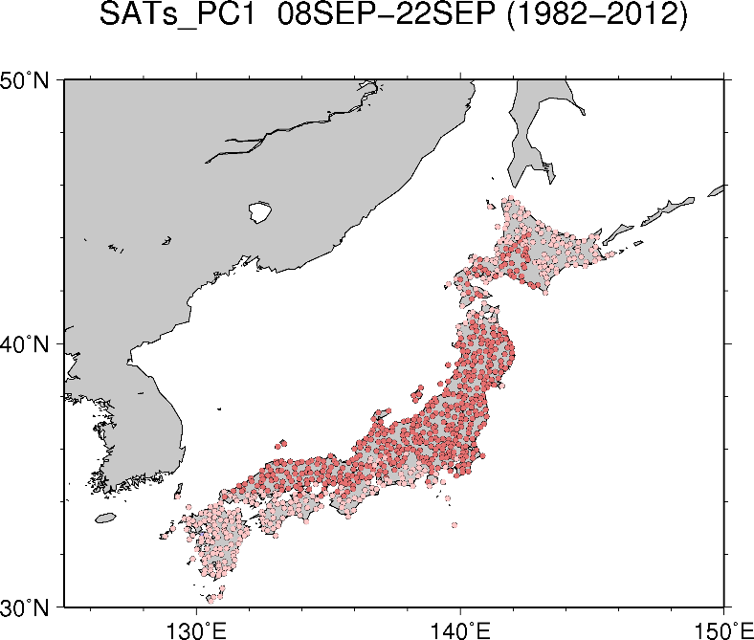
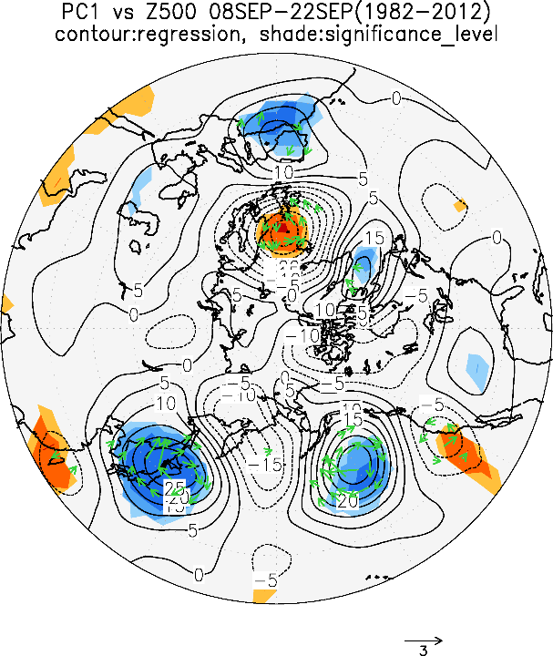
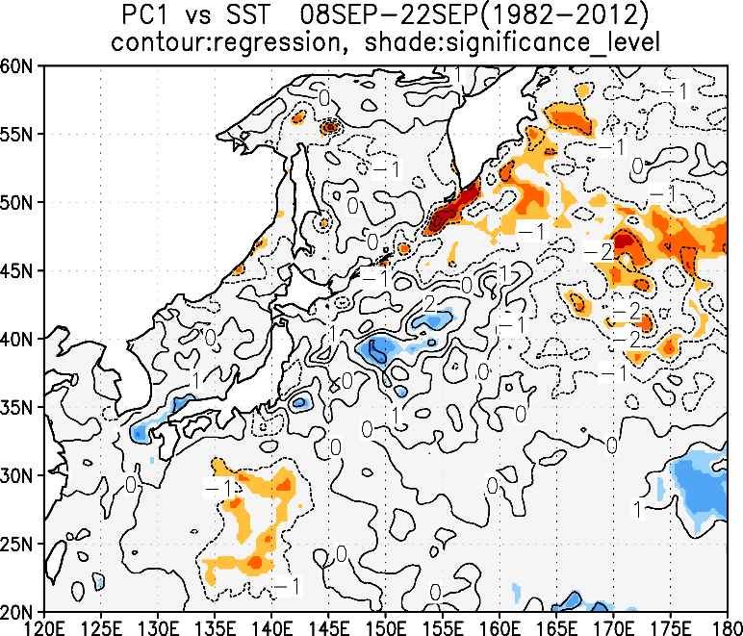
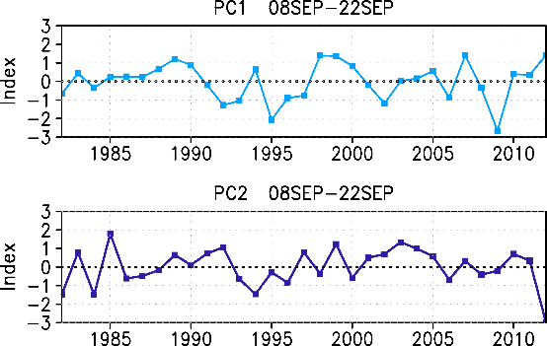
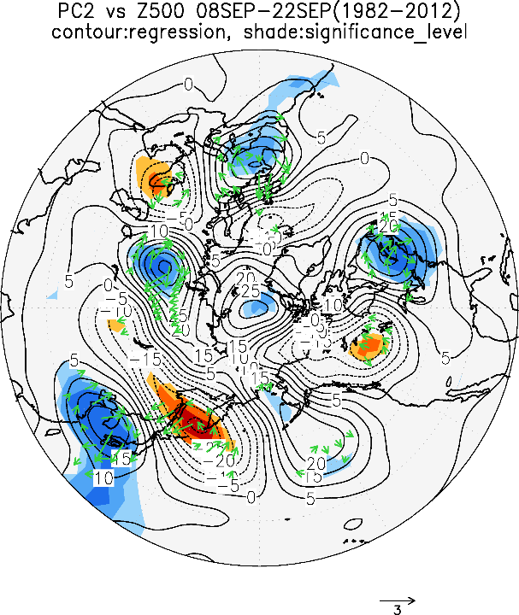
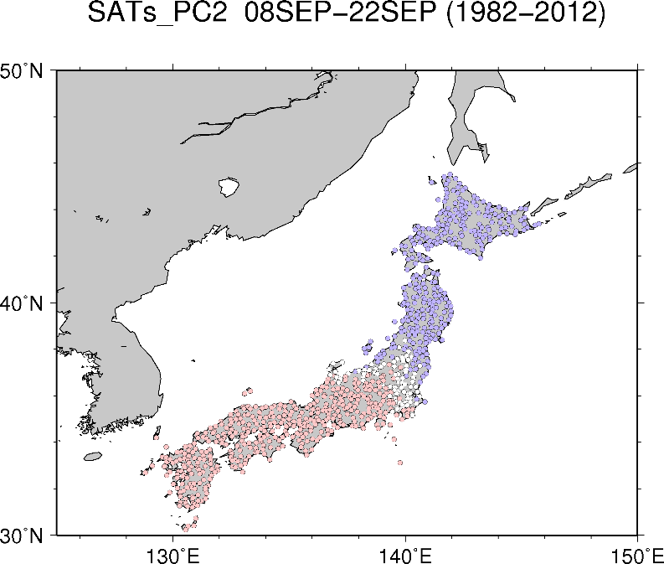
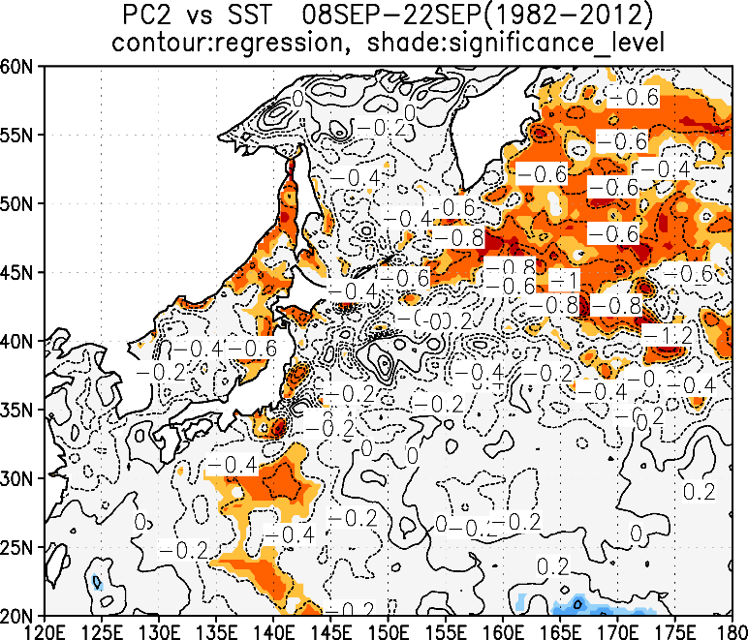
日本の気温PC1・PC2 vs Z500＆SST（同時回帰）15日平均
9/8～9/22

Slide 27
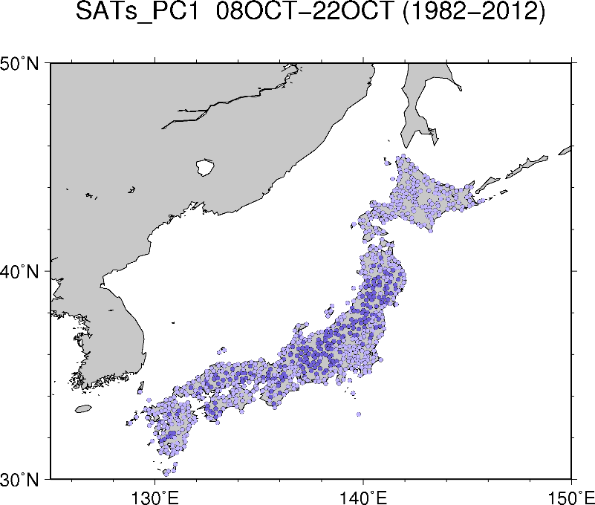
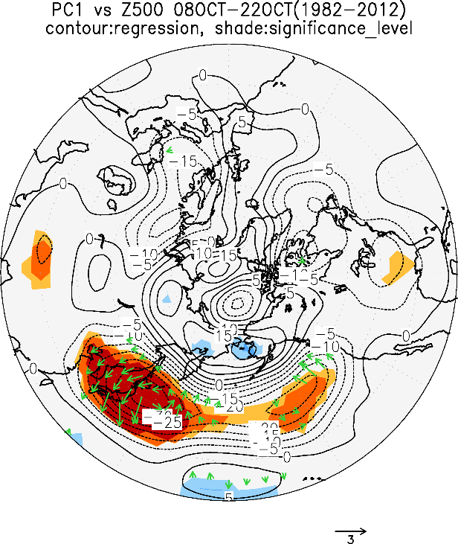
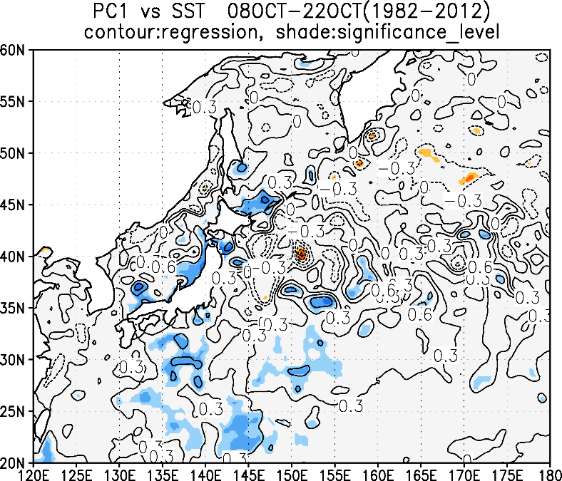
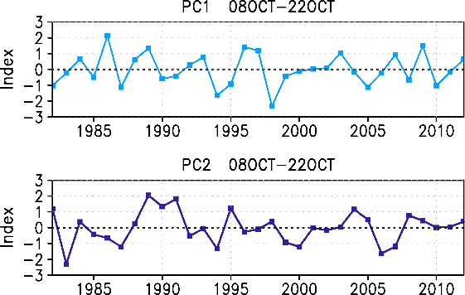
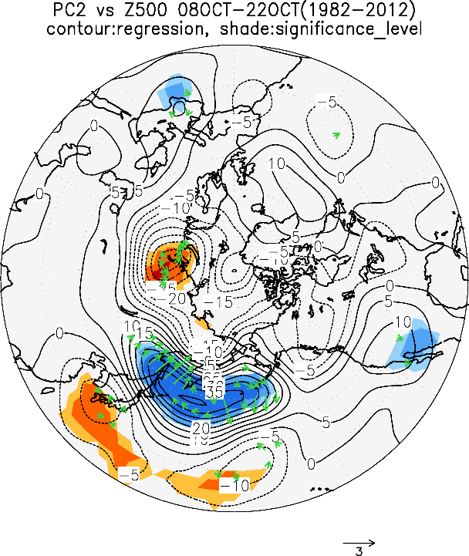
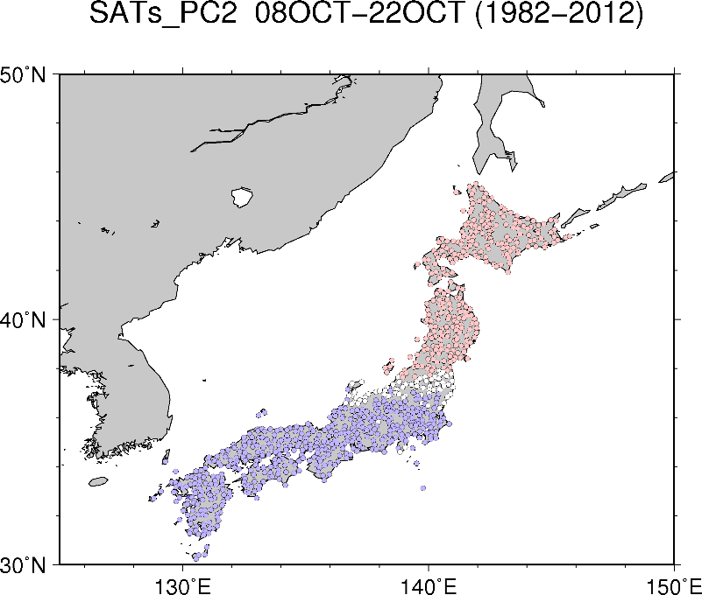

日本の気温PC1・PC2 vs Z500＆SST（同時回帰）15日平均
10/8～10/22

Slide 28







日本の気温PC1・PC2 vs Z500＆SST（同時回帰）15日平均
11/7～11/21

Slide 29




Slide 30







日本の気温PC1・PC2 vs Z500＆SST（同時回帰）15日平均
12/7～12/21

Slide 31




Slide 32







日本の気温PC1・PC2 vs Z500＆SST（同時回帰）15日平均
1/6～1/20

Slide 33




Slide 34







日本の気温PC1・PC2 vs Z500＆SST（同時回帰）15日平均
2/5～2/19

Slide 35




Slide 36







日本の気温PC1・PC2 vs Z500＆SST（同時回帰）15日平均
3/7～3/21

Slide 37




Slide 38







日本の気温PC1・PC2 vs Z500＆SST（同時回帰）15日平均
4/6～4/20

Slide 39




Slide 40







日本の気温PC1・PC2 vs Z500＆SST（同時回帰）15日平均
5/6～5/20

Slide 41




Slide 42







日本の気温PC1・PC2 vs Z500＆SST（同時回帰）15日平均
6/5～6/19

Slide 43




Slide 44







日本の気温PC1・PC2 vs Z500＆SST（同時回帰）15日平均
7/5～7/19

Slide 45




Slide 46







日本の気温PC1・PC2 vs Z500＆SST（同時回帰）15日平均
8/9～8/23

Slide 47
時間スケールは15日平均
  月平均以上ではSSTが降水量に与える影響は見られない（Takahashi Idenaga 2013, JMSJ）
季節は9～12月
  日本の気温と日本海SSTとの相関が一様に高い
  AO，WP，EUなどとの相関も上昇する
  日本海SSTと熱フラックスの相関が正から負に変わる

Slide 48


熱フラックス偏差 P1

Slide 49


熱フラックス偏差 P2

Slide 50


AOI & WPI vs SST

Slide 51


AOI & WPI vs SST before 2weeks

Slide 52


AOI & WPI vs SST before 4weeks

Slide 53


SATI vs SST

Slide 54


SATI vs SST before 2weeks

Slide 55


SATI vs SST before 4weeks

Slide 56




日本海の熱フラックスと大気循環との関係 P1
0 day
+5 day
+10 day
+15 day

Slide 57




日本海の熱フラックスと大気循環との関係 P2
0 day
+5 day
+10 day
+15 day

Slide 58



日本海の上流側と日本海上の気温の鉛直分布
上流側
P1
P2
日本海上
58

Slide 59


大気場に回帰するindex

Slide 60


AO・WP・SST vs 気温の相関係数比率
P1
P2
青色：北日本
橙色：南日本

Slide 61





AO ＆ WP vs SSTの重回帰の回帰係数分布（上），
AO・WP vs SSTの相関係数比率（下）
P1
P3
WP
AO
斜線：AO・WPとSSTとの相関が同符号
Notes:
Isobe paper

Slide 62




SAT vs Z500（上），T850（下）
P1
P2
P1
P2

Slide 63





SAT回帰の推定値と観測値の比較（2012年）
回帰の推定値
P1
P2
観測値
P1
P2
線：Z500偏差，色：T850偏差

Slide 64




日本海SST vs Z500（上），T850（下）
P1
P2
P1
P2

Slide 65


日本海SST回帰の推定値と観測値の比較（2012年）
回帰の推定値
P1
P2
観測値
P1
P2
線：Z500偏差，色：T850偏差

Slide 66


（観測値）ー（AOI & WPI）

Slide 67




AO & WP vs Z500（上），T850（下）
P1
P2
P1
P2

Slide 68





AO ＆ WP vs 地表気温の重回帰の適合度分布（上），AO・WP vs 地表気温の相関係数比率（下）
P1
P2
P1
P2
WP
AO
橙色：AO・WPと地表気温との相関が同符号

Slide 69

日本海SST vs SATのラグ相関

Slide 70
2012年は特殊な事例？
AO負＆WP負のとき，日本海SST高温と低温で大気場・SST場に違いがあるだろうか？
5日移動平均AO index・WP indexの7日平均値が-1.0σ以下
・日本海SST indexの7日平均値が+0.5σを満たすAO負＆WP負＆SST正の期間
10事例
・1990/12/28～1991/01/09（13日間） SAT正→負
・2001/12/06～12/22（17日間） SAT負
・2002/10/17～10/27（11日間） SAT正→負
・2005/01/25～02/04（11日間） SAT正→負
・2009/12/06～12/17（12日間） SAT正→負
・2009/12/18～12/29（12日間） SAT負→正
・2009/12/30～2010/01/10（12日間） SAT正
・2010/12/21～2011/01/03（14日間） SAT正→負
・2011/01/09～01/24（16日間） SAT負
・2012/10/03～10/16（14日間） SAT正
・日本海SST indexの7日平均値が-0.5σを満たすAO負＆WP負＆SST負期間
8事例
・1985/02/10～02/21（12日間） SAT正→負
・1986/02/11～02/26（16日間） SAT負
・2002/10/28～11/06（10日間） SAT負
・2002/11/07～11/15（9日間） SAT負
・2002/11/21～11/30（10日間） SAT負
・2005/11/27～12/08（12日間） SAT負
・2005/12/09～12/21（13日間） SAT負
・2005/12/22～2006/01/02（12日間） SAT負

Slide 71






AO負＆WP負のときの合成図
SST高
SST低
SST高ー低
線：Z500偏差，色：T850偏差
ジオポテンシャル場に大きな違いはないが，気温場は違う
温度場のみに大きな違い
色：水温偏差

Slide 72



AO負＆WP負のときの合成図
SST高
SST低
2012年

Slide 73




AO負＆WP負が3ヶ月持続した期間
5日移動平均indexの91日平均値が
-1.0σ（AO），
-0.5σ（WP）以下
かつ
負が60日以上
を含む期間
・1959/08～10
・1976/12～1977/02
・2005/11～2006/01
・2012/10～12

Slide 74


日本の気温分布の主要変動成分
Seo et al., 2014

Slide 75
日本の気温 vs 大気パターンindex（同時相関）15日平均
寄与率

Slide 76
日本の気温 vs 大気パターンindex（-15dayラグ相関）15日平均
寄与率

Slide 77
日本海SST vs 大気パターンindex（同時相関）15日平均
寄与率

Slide 78
日本海SST vs 大気パターンindex（-15dayラグ相関）15日平均
寄与率

Slide 79
日本の気温PC1・PC2 vs 大気パターンindex（同時相関）15日平均
寄与率
PC1
PC2

Slide 80
日本の気温PC1・PC2 vs 大気パターンindex（同時相関）15日平均
PC1
PC2

Slide 81
日本の気温EOF寄与率 15日平均

